Slide 1
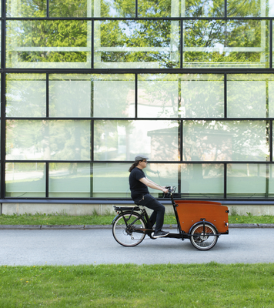
Miten perustiedot luomusta saadaan kaikkien opiskelijoiden osaamiseksi?
Mona-Anitta Riihimäki
Johtaja
Bio- ja luonnonvara-ala

Slide 2
Luonnon monimuotoisuus
Osaaminen
Yhteiskunta
Maaperän kasvukunto
Ilmastonmuutos
Ekosysteemit ympärillämme ovat kestävän ruokajärjestelmän perusta

Slide 3
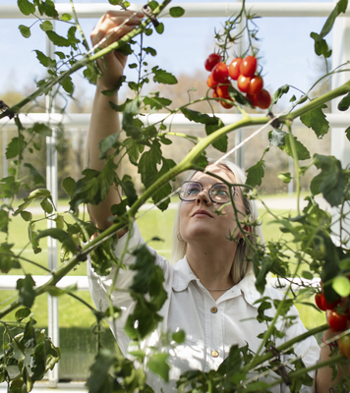
Perustiedot luomusta, uudistavasta viljelystä ja tehotuotannosta tulisi sisällyttää kaikkiin OPSeihin, jotta asiantuntija kykenee tilanne- ja ympäristölähtöiseen valintojen tekemiseen.
Kriittinen ajattelu
Asennevapaa oppimisympäristö

Slide 4


















Huolto-varmuus
Sosioekonomia
Verkostot
Teknologia
Jatkuva oppiminen
Planetaarinen hyvinvointi
Hyvinvointi
Tekno-logia
Luontokato
Maaperän kasvukunto
Hiilitase
Älymaatalous
Hyvinvointi
Verkosto
Hyvinvointi
Yhteiskunta
Hyvinvointi
Luontosuhde
Luonnon monimuotoisuus
Varhaiskasvatus
Alakoulu
Yläkoulu
Lukio
Ammatillinen 2. aste
Korkeakoulu

Slide 5
Taidot ja osaamiset
Aiemman osaamisen tunnistaminen
Korkeakoulu diplomit
Pedagoginen pätevyys
Yrityslähtöinen koulutus
Väylä-opinnot
Kansainvälinen koulutus,
RUN European University
Pienet osaamiskokonaisuudet
Avoimen AMK:n polut
Erikoistumiskoulutukset
Tutkimus- ja kehitystyö
Tutkintokoulutus (AMK ja YAMK→ Tohtori)

Slide 6
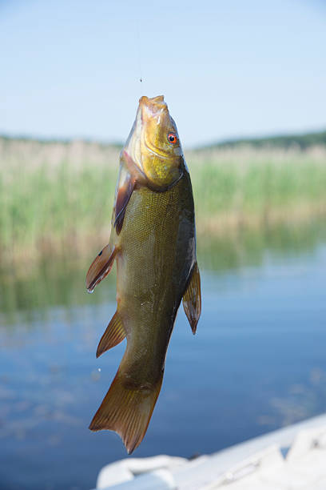



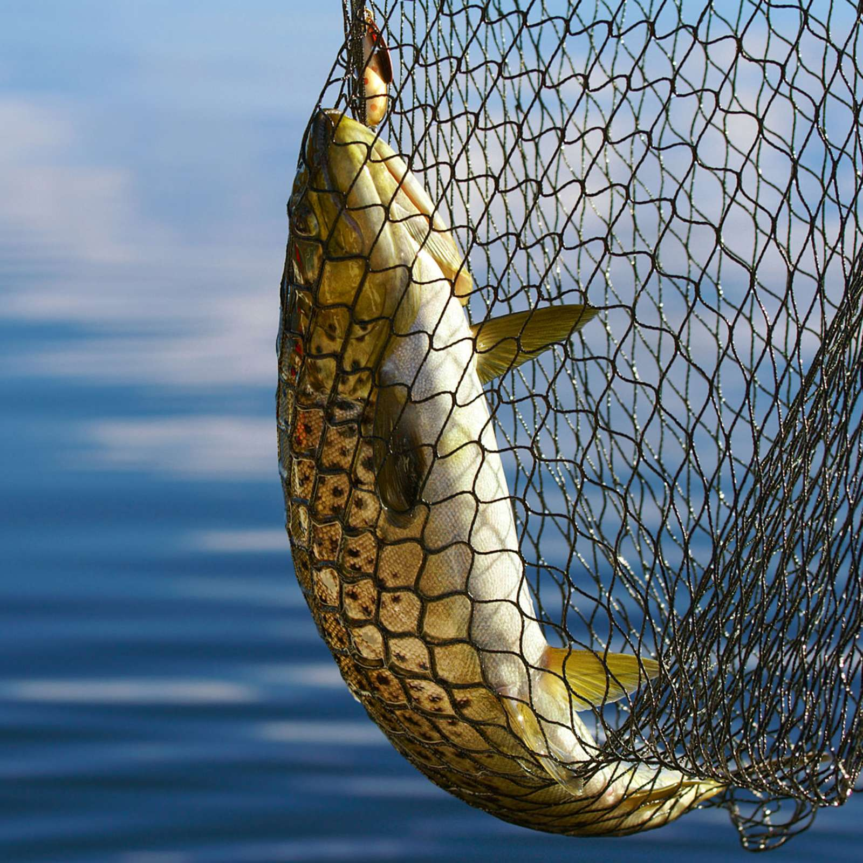
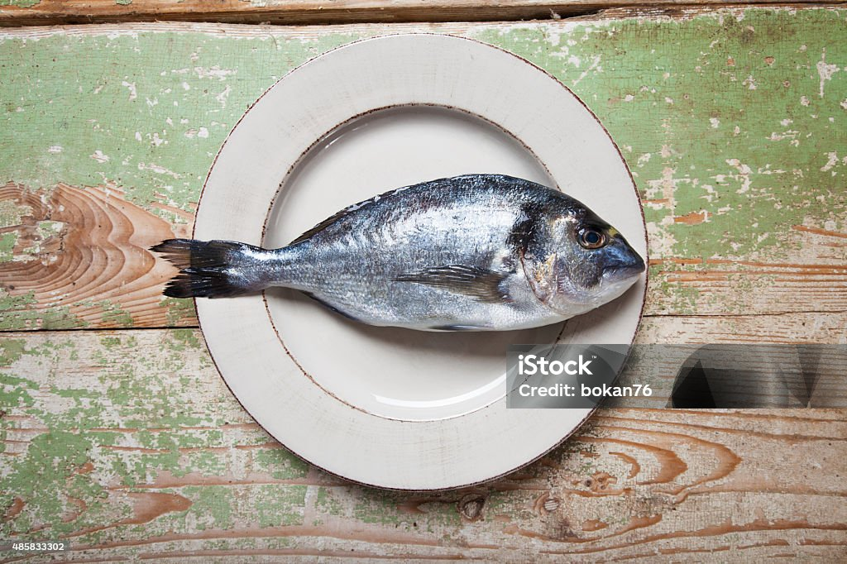
syötti
koukku
nielaisu
kiinnijäänti
Osaajakoulutukset, erikoistumiskoulutukset ja korkeakouludiplomit 30-90 op
2-3 op:n kokonaisuudet
Moduulit, profiloiva osaaminen, räätälöidyt koulutustuotteet 15 op
MOOC
Luomu
OS
haavissa
Tutkintokoulutukset
Pedagoginen pätevyys
Osaamisen monialainen syventäminen, kytkentä esim. teknologiakoulutuksiin.
lautasella
Luomu-osaajan opinpolun näkyväksi tekeminen
Valmistunut asiantuntija
Mukaeltu: Ahvenharju, Nylund, Peltoniemi, Sipilä 2023 (KP kehittämispäivät)

